Slide 1

ЗАСЕДАНИЕ № 1
ГОРОДСКОГО МЕТОДИЧЕСКОГО ОБЪЕДИНЕНИЯ УЧИТЕЛЕЙ ПРЕДМЕТНОЙ ОБЛАСТИ «ИСКУССТВО»
Департамент образования Администрации города
МАУ «Информационно-методический центр»
2020 г.
г. Сургут

Slide 2
ПОВЕСТКА ЗАСЕДАНИЯ
Муниципальное и региональное августовское совещание педагогических работников. Приоритетные муниципальные проекты системы образования
Организация образовательного процесса с использованием дистанционных образовательных технологий
Обсуждение основных мероприятий деятельности ГМО на 2020/21 учебный год
Вебинары. Фестивали. Конкурсы

Slide 3
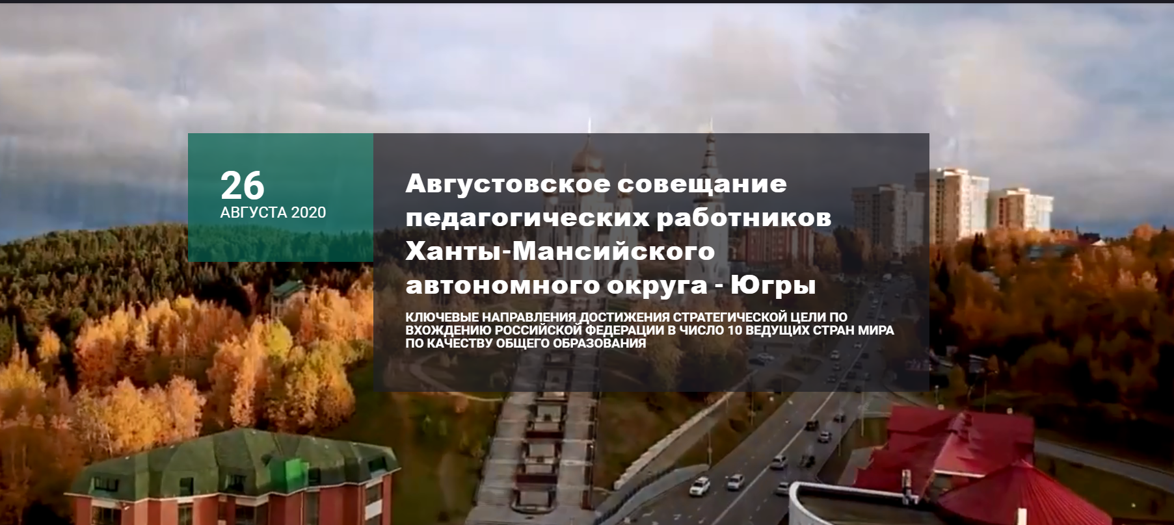
ОКРУЖНОЕ АВГУСТОВСКОЕ СОВЕЩАНИЕ ПЕДАГОГИЧЕСКИХ РАБОТНИКОВ
https://pedsovet2020.iro86.ru/

Slide 4
Августовское совещание педагогических работников города Сургута
«Реализация государственной политики в системе образования Сургута: результаты работы и стратегические ориентиры»
27 августа 2020
Онлайн-семинар «современные подходы к организации воспитания в муниципальной системе образования»
27 августа 2020
Онлайн-заседание городского родительского собрания «Особенности организации образовательной деятельности в 2020/21 учебном году»
28 августа 2020
Межотраслевое совещание работников социальной сферы города Сургута «Качество детства как стратегический ориентир в реализации государственной политики в социальной сфере города Сургута»
29 августа 2020
Видеоконсультация для родителей первоклассников
29 – 30 августа 2020
Педагогические советы в образовательных организациях
29 августа – 30 сентября 2020
Виртуальная выставка организаций, реализующих программы дополнительного образования, культурно-просветительские и образовательные проекты «Сургут – детям»

Slide 5
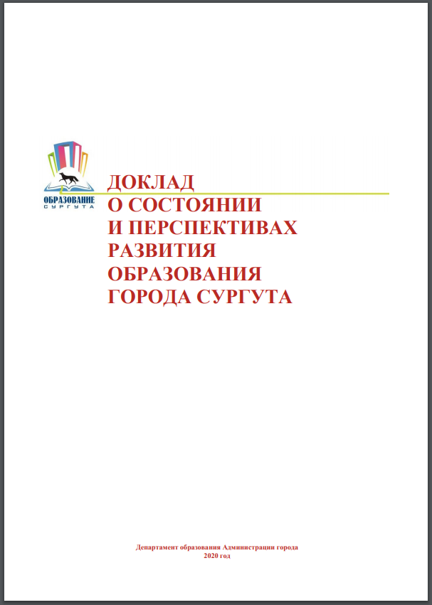
ДОКЛАД О СОСТОЯНИИ И ПЕРСПЕКТИВАХ РАЗВИТИЯ ОБРАЗОВАНИЯ ГОРОДА СУРГУТА

Slide 6
Вопросы приоритетного развития
на 2020/21 учебный год
Предметные ГМО
Реализация НП «Образование», приоритетных муниципальных проектов и направлений развития муниципальной системы образования.
Организация работы с командами педагогов по вопросам реализации ФГОС СОО, ООО, подготовки к исследованиям PISA-2021, PIRLS-2021.
Реализация комплекса мероприятий по повышению качества преподавания по учебным предметам обществознание и химия.
Диссеминация опыта проведения дистанционных уроков, использования ИОС в образовательной деятельности.
Реализация утвержденных или находящихся на обсуждении концепций модернизации содержания и технологий преподавания учебных предметов.
Реализация программ, направленных на духовно-нравственное воспитание учащихся.
Распространение эффективных педагогических практик, в том числе по работе с одаренными детьми.
Notes:
Особое внимание в рамках реализации ФГОС ООО будет уделено новым формам работы по реализации предмета «Технология»: в ОУ поступило и поступает новое оборудование, реализуются новые программы, и даже ГМО в этом году имеет новый формат – объединены ГМО уч.технологии по обслуживающему и техническому труду.
В прошлом году педагоги отмечали своевременность проведения фестиваля-марафона по использованию интерактивных сред в образовательной деятельности ОУ незадолго до перехода в дистанционный режим обучения. Понимая, что и в этом году ситуация достаточно сложная, одним их приоритетных направлений деятельности предметных ГМО станет диссеминация опыта проведения дистанционных уроков и испо-ию ИОС. Как вы могли заметить, мы уже начали эту работу в рамках форсайт-сессии «Реализация образовательных программ с исп-ем дист-ых тех-ий».
Реализация комплекса мероприятий по повышению качества преподавания по учебным предметам обществознание и химия – готовится соответствующий приказ, необходимо активное включение ГМО
Реализация утвержденных или находящихся на обсуждении концепций модернизации содержания и технологий преподавания учебных предметов: математика, русский язык и литература, история, география, обществознание, физическая культура, технология, искусство, основы безопасности жизнедеятельности, родные языки, астрономия, физика, химия.

Slide 7

Приоритетные проекты
муниципальной системы образования
Иноязычное образование
Современный детский сад
Я – архитектор будущего
Финансовая грамотность – вклад в надежное будущее
Цифровое образование: инвестиции в будущее
Особым детям - особая забота
Школа наставников
https://www.surwiki.admsurgut.ru/

Slide 8
Вопросы приоритетного развития
на 2020/21 учебный год
Предметные ГМО
Реализация НП «Образование», приоритетных муниципальных проектов и направлений развития муниципальной системы образования.
Организация работы с командами педагогов по вопросам реализации ФГОС СОО, ООО, подготовки к исследованиям PISA-2021, PIRLS-2021.
Реализация комплекса мероприятий по повышению качества преподавания по учебным предметам обществознание и химия.
Диссеминация опыта проведения дистанционных уроков, использования ИОС в образовательной деятельности.
Реализация утвержденных или находящихся на обсуждении концепций модернизации содержания и технологий преподавания учебных предметов.
Реализация программ, направленных на духовно-нравственное воспитание учащихся.
Распространение эффективных педагогических практик, в том числе по работе с одаренными детьми.
Notes:
Особое внимание в рамках реализации ФГОС ООО будет уделено новым формам работы по реализации предмета «Технология»: в ОУ поступило и поступает новое оборудование, реализуются новые программы, и даже ГМО в этом году имеет новый формат – объединены ГМО уч.технологии по обслуживающему и техническому труду.
В прошлом году педагоги отмечали своевременность проведения фестиваля-марафона по использованию интерактивных сред в образовательной деятельности ОУ незадолго до перехода в дистанционный режим обучения. Понимая, что и в этом году ситуация достаточно сложная, одним их приоритетных направлений деятельности предметных ГМО станет диссеминация опыта проведения дистанционных уроков и испо-ию ИОС. Как вы могли заметить, мы уже начали эту работу в рамках форсайт-сессии «Реализация образовательных программ с исп-ем дист-ых тех-ий».
Реализация комплекса мероприятий по повышению качества преподавания по учебным предметам обществознание и химия – готовится соответствующий приказ, необходимо активное включение ГМО
Реализация утвержденных или находящихся на обсуждении концепций модернизации содержания и технологий преподавания учебных предметов: математика, русский язык и литература, история, география, обществознание, физическая культура, технология, искусство, основы безопасности жизнедеятельности, родные языки, астрономия, физика, химия.

Slide 9

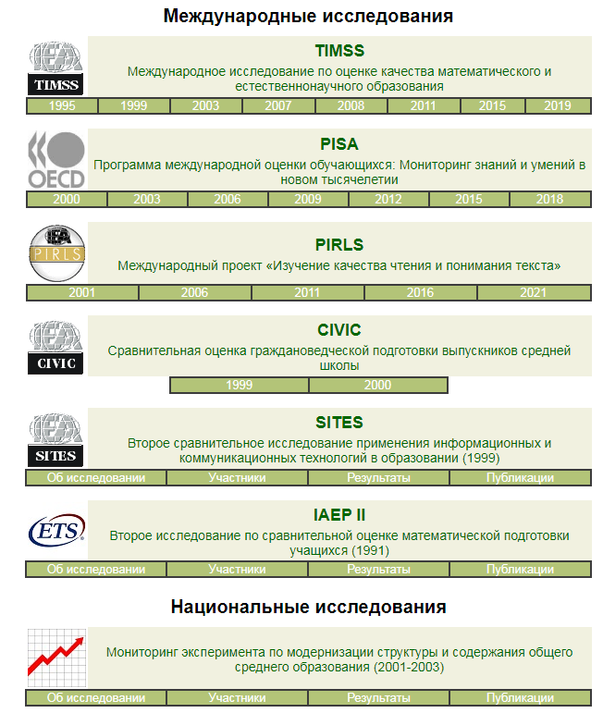

Министерство просвещения Российской Федерации
ФГБНУ «Институт стратегии развития образования Российской академии образования»
Центр оценки качества образования
http://www.centeroko.ru/projects.html
https://www.eduniko.ru/literatura-mkhc
В рамках НИКО в апреле 2018 года проведена процедура исследования качества образования по предмету «Мировая художественная культура» в субъектах Российской Федерации.
В исследовании по предмету «Мировая художественная культура» приняли участие 1715 обучающихся 6 классов и 1748 обучающихся 8 классов.

Slide 10

Структура измерительных материалов
Ведущий компонент в 2024 г.
Участвуют сегодняшние 5-классники
Ведущий компонент в 2021 г.
Участвуют сегодняшние 8-классники
Читательская
грамотность
2009, 2018, 2027
Естественнонаучная
грамотность
2006, 2015, 2024
Математическая
грамотность
2003, 2012, 2021
Ведущий компонент в 2021 г.
Участвуют сегодняшние 8-классники
Разрешение проблем Глобальные компетенции Креативное мышление
…
Финансовая
грамотность
Notes:
Под креативным мышлением будем понимать способность продуктивно участвовать в процессе выработки, оценки и совершенствовании идей, направленных на получение инновационных и эффективных решений, и/или нового знания, и/или эффектного выражения воображения.
Уже в феврале 2021 г. для учащихся 8-х классов состоятся метапредметные диагностические работы, приближенные к материалам ПИЗА
Продолжаем формировать функциональную грамотность на всех предметах!!!

Slide 11
Вопросы приоритетного развития
на 2020/21 учебный год
Предметные ГМО
Реализация НП «Образование», приоритетных муниципальных проектов и направлений развития муниципальной системы образования.
Организация работы с командами педагогов по вопросам реализации ФГОС СОО, ООО, подготовки к исследованиям PISA-2021, PIRLS-2021.
Реализация комплекса мероприятий по повышению качества преподавания по учебным предметам обществознание и химия.
Реализация утвержденных или находящихся на обсуждении концепций модернизации содержания и технологий преподавания учебных предметов.
Диссеминация опыта проведения дистанционных уроков, использования ИОС в образовательной деятельности.
Реализация программ, направленных на духовно-нравственное воспитание учащихся.
Распространение эффективных педагогических практик, в том числе по работе с одаренными детьми.
Notes:
Особое внимание в рамках реализации ФГОС ООО будет уделено новым формам работы по реализации предмета «Технология»: в ОУ поступило и поступает новое оборудование, реализуются новые программы, и даже ГМО в этом году имеет новый формат – объединены ГМО уч.технологии по обслуживающему и техническому труду.
В прошлом году педагоги отмечали своевременность проведения фестиваля-марафона по использованию интерактивных сред в образовательной деятельности ОУ незадолго до перехода в дистанционный режим обучения. Понимая, что и в этом году ситуация достаточно сложная, одним их приоритетных направлений деятельности предметных ГМО станет диссеминация опыта проведения дистанционных уроков и испо-ию ИОС. Как вы могли заметить, мы уже начали эту работу в рамках форсайт-сессии «Реализация образовательных программ с исп-ем дист-ых тех-ий».
Реализация комплекса мероприятий по повышению качества преподавания по учебным предметам обществознание и химия – готовится соответствующий приказ, необходимо активное включение ГМО
Реализация утвержденных или находящихся на обсуждении концепций модернизации содержания и технологий преподавания учебных предметов: математика, русский язык и литература, история, география, обществознание, физическая культура, технология, искусство, основы безопасности жизнедеятельности, родные языки, астрономия, физика, химия.

Slide 12
НОРМАТИВНАЯ БАЗА
Концепция преподавания предметной области «Искусство» в образовательных организациях Российской Федерации, реализующих основные общеобразовательные программы
Обновленная примерная образовательная программа, разработанная Министерством просвещения Российской Федерации (с изменениями в части предметной области «Искусство»)
Региональный план мероприятий по реализации «Концепция преподавания предметной области «Искусство» в образовательных организациях, реализующих основные общеобразовательные программы» на 2020-2024 годы

Slide 13
РЕГИОНАЛЬНЫЙ ПЛАН МЕРОПРИЯТИЙ ПО РЕАЛИЗАЦИИ КОНЦЕПЦИИ
Разработка образовательных программ общего образования по предметной области «Искусство» на основе обновленных примерных образовательных программ, разработанных Министерством просвещения Российской Федерации
Совершенствование проведения школьного и муниципального этапов всероссийской олимпиады школьников по предметной области «Искусство»
Расширение участия обучающихся в общественно-значимых, в том числе волонтерских социокультурных проектах
Обеспечение эффективной интеграции образовательной программы предметной области «Искусство» с программой воспитания и социализации обучающихся
Организация и проведение проблемных семинаров по современным средствам обучения
Материально-техническое обеспечение и комплектация кабинетов музыки, изобразительного искусства и мировой художественной культуры продукцией отечественного производства
Реализация дополнительной профессиональной программы (повышения квалификации) «Интеграция образовательной программы предметной области «Искусство» с программой воспитания и социализации обучающихся»
Выявление и обобщение лучших практик совершенствования механизмов координации и интеграции внеурочной деятельности и дополнительного образования

Slide 14
Вопросы приоритетного развития
на 2020/21 учебный год
Предметные ГМО
Реализация НП «Образование», приоритетных муниципальных проектов и направлений развития муниципальной системы образования.
Организация работы с командами педагогов по вопросам реализации ФГОС СОО, ООО, подготовки к исследованиям PISA-2021, PIRLS-2021.
Реализация комплекса мероприятий по повышению качества преподавания по учебным предметам обществознание и химия.
Реализация утвержденных или находящихся на обсуждении концепций модернизации содержания и технологий преподавания учебных предметов.
Диссеминация опыта проведения дистанционных уроков, использования ИОС в образовательной деятельности.
Реализация программ, направленных на духовно-нравственное воспитание учащихся.
Распространение эффективных педагогических практик, в том числе по работе с одаренными детьми.
Notes:
Особое внимание в рамках реализации ФГОС ООО будет уделено новым формам работы по реализации предмета «Технология»: в ОУ поступило и поступает новое оборудование, реализуются новые программы, и даже ГМО в этом году имеет новый формат – объединены ГМО уч.технологии по обслуживающему и техническому труду.
В прошлом году педагоги отмечали своевременность проведения фестиваля-марафона по использованию интерактивных сред в образовательной деятельности ОУ незадолго до перехода в дистанционный режим обучения. Понимая, что и в этом году ситуация достаточно сложная, одним их приоритетных направлений деятельности предметных ГМО станет диссеминация опыта проведения дистанционных уроков и испо-ию ИОС. Как вы могли заметить, мы уже начали эту работу в рамках форсайт-сессии «Реализация образовательных программ с исп-ем дист-ых тех-ий».
Реализация комплекса мероприятий по повышению качества преподавания по учебным предметам обществознание и химия – готовится соответствующий приказ, необходимо активное включение ГМО
Реализация утвержденных или находящихся на обсуждении концепций модернизации содержания и технологий преподавания учебных предметов: математика, русский язык и литература, история, география, обществознание, физическая культура, технология, искусство, основы безопасности жизнедеятельности, родные языки, астрономия, физика, химия.

Slide 15
Конкурсы для педагогов
Муниципальный этап Всероссийских Конкурсов профессионального педагогического мастерства:
«Учитель года – 2020»
«Педагогическая надежда – 2020»
«Сердце отдаю детям – 2020»
«Самый классный классный – 2020»
Сроки проведения: октябрь
Муниципальный этап окружных Конкурсов:
на звание лучшего педагога Ханты-Мансийского автономного округа – Югры в 2020 году»
Сроки проведения: апрель-май (сентябрь)
Гаффарова Галина Станиславовна, МБОУ СОШ № 1-победитель

Slide 16
Конкурсы для педагогов
Окружной конкурс на звание лучшего педагога Ханты-Мансийского автономного округа – Югры:
«Лучший педагог (преподаватель) общеобразовательной организации»:
методическая разработка из опыта работы по вопросам реализации содержания и технологий формирования предметных, метапредметных и личностных результатов в рамках учебных предметов:….. «Искусство (Музыка и ИЗО)»;
рабочая программа курса внеурочной деятельности по направлениям развития обучающихся (духовно-нравственному, физкультурно-спортивному и оздоровительному, социальному, общеинтеллектуальному, общекультурному) на уровне основного общего образования;
методическая разработка по ведению образовательной деятельности обучающихся с ОВЗ, реализуемая с использованием дистанционных технологий в рамках реализации ФГОС НОО с ОВЗ и образования обучающихся с умственной отсталостью (интеллектуальными нарушениями);
методическая разработка по ведению образовательной деятельности с одаренными детьми с использованием дистанционных технологий;
рабочая программа по предметам (…музыка, изобразительное искусство) с региональной составляющей этнокультурной направленности .
«Лучший педагог (преподаватель) дополнительного образования детей»:
- практика (передовой педагогический опыт) дополнительного образования, направленная на развитие у обучающихся компетенций, формирующих инновационное, критическое и изобретательское мышление на основе технологий проектного управления, и соответствующая одному из четырех содержательно-тематических направлений: инженерные технологии, биотехнологии, современные технологии в области искусств

Slide 17
КОНКУРСЫ, ОЛИМПИАДЫ
Положение о Всероссийском конкурсе «Media Start» методических разработок внеклассного мероприятия, интегрирующего медиаобразование (до 1 декабря)
XXII городская научная конференция молодых исследователей «Шаг в будущее»
Секция Культурология, искусство и дизайн
№ п/п | Автор (Ф.И.О. полностью) | ОО | Класс | Название работы | Научный руководитель | Форма участия
1. | Мубарякова Карина Руслановна | МБОУ лицей имени генерал-майора Хисматулина В.И. | 9 | Символика в дымковской и филимоновской игрушках | Абзалов Олег Дуфарович | докладчик
2. | Чернышова Кристин Евгеньевна | МБОУ лицей имени генерал-майора Хисматулина В.И. | 9 | Разработка дизайна кухни в стиле «хай-тек» | Абзалов Олег Дуфарович | докладчик Призер (2 место)
3. | Долгорукова Марина Валерьевна | МБОУ средняя общеобразовательная школа № 45 | 9 | Женское лицо войны | Петрова Марина Владимировна | докладчик

Slide 18
КОНКУРСЫ, ОЛИМПИАДЫ
Мероприятия художественной направленности (МАОУ ДО «Центр детского творчества»)
№ | Мероприятие | Дата
1. | Фестиваль-конкурс детского и юношеского творчества «Радуга детства» | ноябрь 2020 года январь – апрель 2021 года
2. | Фестиваль детского творчества для детей с ограниченными возможностями здоровья и инвалидностью «Солнце для всех» | январь – апрель 2021 года
3. | Фестиваль детского творчества «Созвездие» для детей – сирот и детей, оставшихся без попечения родителей | сентябрь – октябрь 2020 года
4. | Фестиваль детского и юношеского творчества «Калейдоскоп» | октябрь – декабрь 2020 года
5. | Фестиваль национальных культур, приуроченный к празднованию Дня народного единства в России | ноябрь 2020 года

Slide 19
ДИСТАНЦИОННЫЕ ТЕХНОЛОГИИ ВЕДЕНИЯ ОБРАЗОВАТЕЛЬНОГО ПРОЦЕССА
Официальный сайт Минпросвещения России https://edu.gov.ru/distance
«Рекомендации по организации обучения на дому с использованием дистанционных технологий»
Список образовательных интернет - ресурсов, предоставленных партнерами для свободного доступа на период пандемии
Официальный сайт МАУ «Информационно-методический центр»
http://imc.admsurgut.ru/metodicheskie-materialy
Методическое сопровождение дистанционного обучения
Методические рекомендации по организации образовательной деятельности

Slide 20
НАИБОЛЕЕ РАСПРОСТРАНЁННЫЕ ОБРАЗОВАТЕЛЬНЫЕ ПЛАТФОРМЫ
Единая коллекция цифровых образовательных ресурсов. http://school-collection.edu.ru/
Российская электронная школа. Рекомендована Министерством Просвещения РФ. https://resh.edu.ru/subject/
Арзамас академия https://arzamas.academy
Культура. РФ https://www.culture.ru
«Московская электронная школа». Рекомендована Министерством Просвещения РФ https://uchebnik.mos.ru/catalogue
Для организации дистанционного обучения в синхронном режиме платформа https://zoom.us
НАИБОЛЕЕ ПОПУЛЯРНЫЕ МЕССЕНДЖЕРЫ
WhatsApp, Viber, FacebookMessenger, Skype

Slide 21

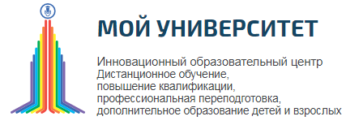
gazeta-pedagogov.ru
moi-universitet.ru
Как мотивировать учеников при дистанционном обучении
https://moi-universitet.ru/kak-motivirovat-uchenikov-pri-distantsionnom-obuchenii/
Чем полезно дистанционное обучение в школе
https://moi-universitet.ru/chem-polezno-distantsionnoe-obuchenie-v-shkole/
7 советов начинающим учителям
https://gazeta-pedagogov.ru/kak-zavoevat-doverie-uchenikov-7-sovetov-nachinayushhim-uchitelyam/
12 советов, как повысить работоспособность
https://gazeta-pedagogov.ru/12-sovetov-kak-povysit-rabotosposobnost/

Slide 22




ПОЛЕЗНЫЕ РЕСУРСЫ
ПЕДАГОГИКА ИСКУССТВА
http://www.art-education.ru/pedagogika-iskusstva
ФГБУК «Всероссийский центр развития художественного творчества и гуманитарных технологий» http://vcht.center/
Нормативно-правовые документы сферы ДО
Образовательный портал http://vneshkolnik.ru

Slide 23
ПОЛЕЗНЫЕ РЕСУРСЫ
«Искусство» ИД «Первое сентября» http://art.1september.ru/index.php
«Открытый урок» http://festival.1september.ru/
Комплекс уроков по ФГОС: Музыка, ИЗО, МХК, Искусство http://xn--b1afobadgpebfpm2a.xn--p1ai/
Всероссийский конкурс «Учитель года России https://teacher-of-russia.ru/

Slide 24
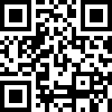
КОНТАКТЫ
Арсланова Ирина Викторовна, методист отдела сопровождения профессионального развития педагога МАУ «Информационно-методический центр»
Тел: 52-56-70, 8 982 507 38 94
arslanova@admsurgut.ru, irina_arslanova@list.ru
Кухар Евгения Викторовна, заместитель директора МБОУ лицей № 1, руководитель ГМО
Тел: 8 904 472 69 21
Сайт педагогического сообщества SurWiki страница ГМО https://clck.ru/RJhBa

Slide 25
ЗАСЕДАНИЕ № 1
ГОРОДСКОГО МЕТОДИЧЕСКОГО ОБЪЕДИНЕНИЯ УЧИТЕЛЕЙ ПРЕДМЕТНОЙ ОБЛАСТИ «ИСКУССТВО»
Департамент образования Администрации города
МАУ «Информационно-методический центр»
2020 г.
г. Сургут

